Slide 1
스프링 핵심 원리 기본편
김영한의 스프링 핵심 원리 - 기본편
01
02
03
구현까지 의존하는 문제
DI와 스프링 빈
자바 설정과 XML 설정
인터페이스를 썼는데 왜 고칠까
AppConfig에서 스프링 컨테이너로
빈을 등록하는 두 형식
+ 마지막에 퀴즈 2문제
이바다

Slide 2
정률 할인 정책 적용
01 구현까지 의존하는 문제
역할과 구현을 나눴는데, 왜 사용하는 쪽 코드를 고쳐야 할까?
before — 정액 할인 (VIP 1000원)
after — 정률 할인 (VIP 10%)
// OrderServiceImpl
private final DiscountPolicy discountPolicy =
new FixDiscountPolicy();
// OrderServiceImpl
private final DiscountPolicy discountPolicy =
// new FixDiscountPolicy();
new RateDiscountPolicy();
할인 정책
바꾸려면
DiscountPolicy 인터페이스 — 정액·정률 두 구현
사용하는 쪽인 OrderServiceImpl 을 열어 고친다

Slide 3
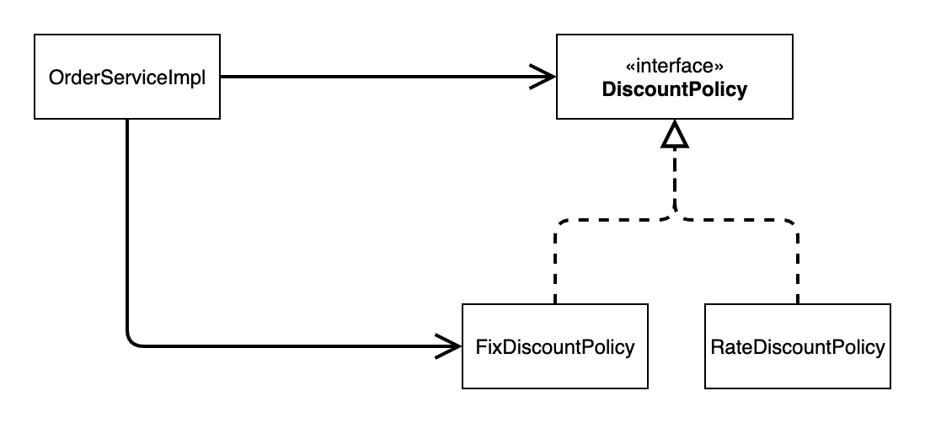
구현까지 의존하는 문제
01 구현까지 의존하는 문제
DIP 위반 — 인터페이스뿐 아니라 FixDiscountPolicy 구체 클래스에도 의존
OCP 위반 — 정책을 확장하면 사용하는 코드를 고쳐야 한다
SRP 위반 — 주문 생성(실행)에 더해 구현을 고르고 생성하는 책임까지
원인은 new 한 줄
출처: 강의자료 3장 — 실제 의존관계

Slide 4
생성자 주입
02 DI와 스프링 빈
인터페이스만 남기면 NPE — 구현 객체는 누가 넣어줄까?
인터페이스에만 의존 — 실행하면 NPE
생성자로 받는다
// OrderServiceImpl
private DiscountPolicy discountPolicy; // null
private final MemberRepository memberRepository;
private final DiscountPolicy discountPolicy;
public OrderServiceImpl(
MemberRepository memberRepository,
DiscountPolicy discountPolicy) {
this.memberRepository = memberRepository;
this.discountPolicy = discountPolicy;
}

Slide 5
AppConfig
02 DI와 스프링 빈
AppConfig — 생성하고 연결하는 설정 클래스 (memberService 생략)
구현 객체를 생성하고, 생성자로 연결(주입)
public class AppConfig {
public OrderService orderService() {
return new OrderServiceImpl(
memberRepository(), discountPolicy());
}
public MemberRepository memberRepository() {
return new MemoryMemberRepository();
}
public DiscountPolicy discountPolicy() {
return new FixDiscountPolicy();
}
}
메서드 이름 = 역할, 반환 객체 = 구현
중복된 new 를 메서드 하나로 — 바꿀 곳은 한 군데
생성·연결은 AppConfig, 실행은 서비스

Slide 6
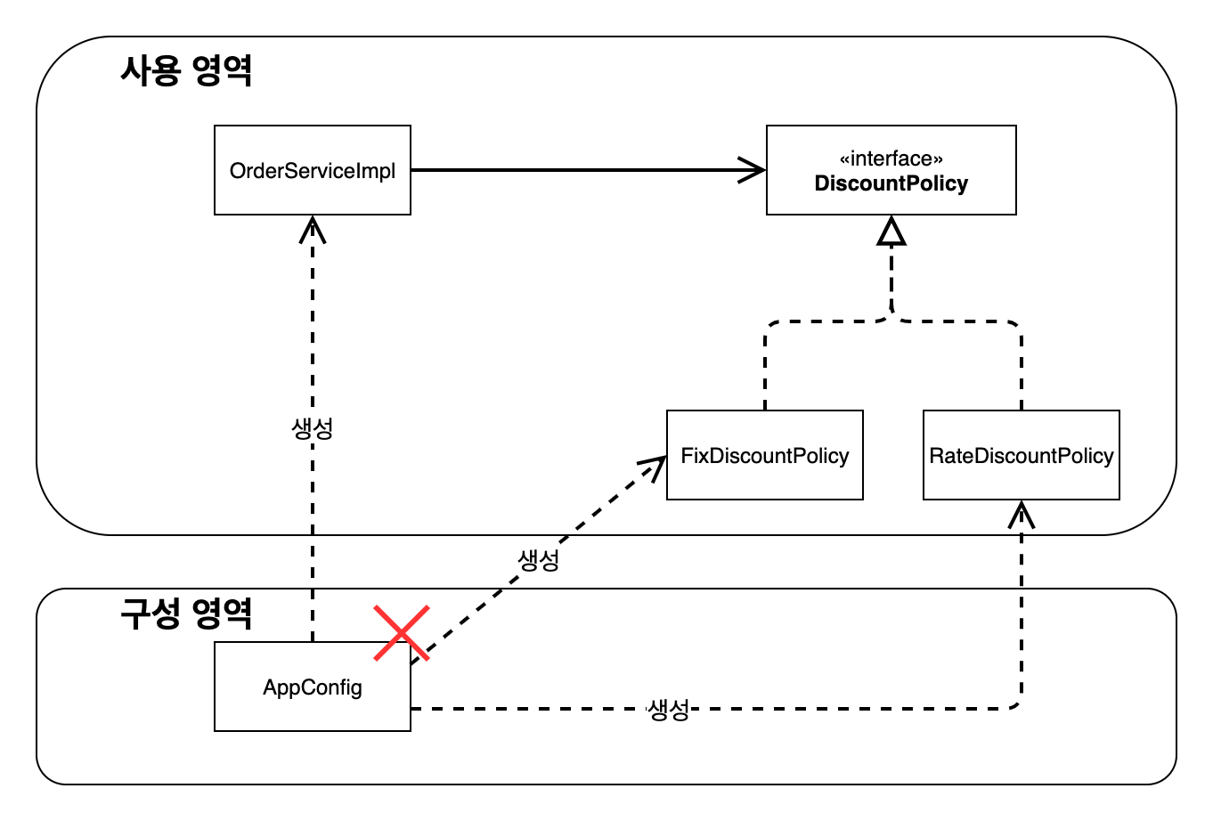
사용 영역과 구성 영역
02 DI와 스프링 빈
DIP 충족 — 서비스는 DiscountPolicy 인터페이스에만 의존
OCP 충족 — 정액 → 정률로 바꿔도 사용 영역 코드는 그대로
SRP 충족 — 생성·연결은 AppConfig, 서비스는 실행만
고칠 곳이 구성 영역 한 곳으로 옮겨간다
출처: 강의자료 3장 — 사용, 구성의 분리와 할인 정책 변경

Slide 7
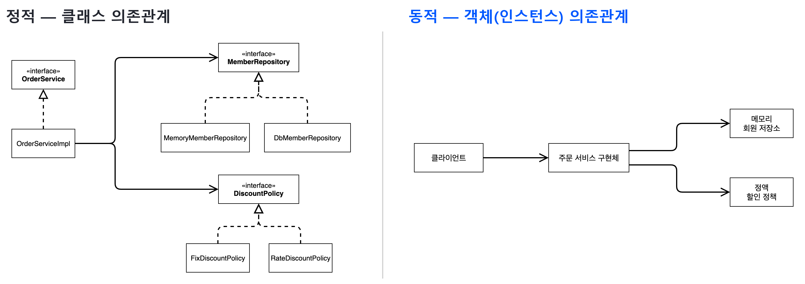
정적 의존관계와 동적 의존관계
02 DI와 스프링 빈
출처: 강의자료 3장 — 왼쪽: 클래스 다이어그램(정적), 오른쪽: 객체 다이어그램(동적)
DI — 정적 의존(import)은 그대로, 실행 시점의 객체 연결만 외부가 정한다 · 그 외부 = DI 컨테이너

Slide 8
AppConfig에서 스프링 빈으로
02 DI와 스프링 빈
순수 자바 — 개발자가 직접 꺼낸다
스프링 — 컨테이너가 등록하고 꺼내 준다
// MemberApp
AppConfig appConfig = new AppConfig();
MemberService memberService =
appConfig.memberService();
@Configuration // 추가
public class AppConfig {
@Bean // 추가
public MemberService memberService() {...}
}
// MemberApp
ApplicationContext ac =
new AnnotationConfigApplicationContext(
AppConfig.class);
MemberService memberService = ac.getBean(
"memberService", MemberService.class);
순수 자바
스프링
AppConfig 를 new 하고 메서드를 직접 호출
@Bean 메서드의 반환 객체 = 스프링 빈, 빈 이름 = 메서드 이름

Slide 9
자바 설정과 XML 설정
03 자바 설정과 XML 설정
자바 설정 — AppConfig.java
XML 설정 — appConfig.xml
@Configuration
public class AppConfig {
@Bean
public MemberService memberService() {
return new MemberServiceImpl(
memberRepository());
}
// memberRepository() 도 같은 방식
}
<bean id="memberService"
class="...member.MemberServiceImpl">
<constructor-arg name="memberRepository"
ref="memberRepository"/>
</bean>
<!-- memberRepository 도 같은 방식 -->
자바 설정
XML 설정
AnnotationConfigApplicationContext 에 클래스를 넘긴다
GenericXmlApplicationContext 에 xml 파일을 넘긴다

Slide 10
실무 프로젝트의 빈 설정
실무
레거시 — 빈 등록은 전부 XML (@Configuration 0개)
레거시 — XML 로 등록, 꺼낼 때 구체 클래스로 형변환
<bean id="passwordEncoder" class="..."/>
StandardPasswordEncoder encoder =
(StandardPasswordEncoder) context
.getBean("passwordEncoder");
부트 — @Configuration + @Bean (XML 0개)
혼용 — 레거시 XML 의 component-scan 이 @Service 붙은 클래스를 등록
인터페이스로 받아야 바꿔 끼울 수 있다
부트 — 등록(@Bean)과 사용(인터페이스)
@Bean
public PasswordEncoder passwordEncoder() {
return new BCryptPasswordEncoder();
}
// 서비스 — 생성자로 주입
private final PasswordEncoder encoder;

Slide 11
정리
01
인터페이스를 써도 new 로 고르면 구현까지 의존한다
DIP · OCP · SRP 가 함께 깨진다
02
생성·연결은 AppConfig 로, 이제는 스프링 컨테이너로
생성자 주입 · 사용/구성 영역 · 정적/동적 의존관계 · @Configuration + @Bean
03
설정 형식이 달라도 서비스 코드는 그대로
자바 설정(부트) · XML 설정(레거시) · 레거시는 XML + 컴포넌트 스캔

Slide 12
필드 타입이 인터페이스이므로 이 코드는 DIP를 지킨다.
퀴즈 1 / 2 · O / X
// OrderServiceImpl
private final DiscountPolicy discountPolicy =
new RateDiscountPolicy();

Slide 13
필드 타입이 인터페이스이므로 이 코드는 DIP를 지킨다.
퀴즈 1 / 2 · O / X
정답
X
// OrderServiceImpl
private final DiscountPolicy discountPolicy =
new RateDiscountPolicy();
이유
new 로 구체 클래스를 직접 고른다 → 구현에도 의존(DIP 위반). 정책을 바꾸면 이 코드를 고쳐야 한다(OCP 위반).

Slide 14
설정을 AppConfig.java 에서 appConfig.xml 로 바꾸면 MemberServiceImpl 도 고쳐야 한다.
퀴즈 2 / 2 · O / X
O
X

Slide 15
설정을 AppConfig.java 에서 appConfig.xml 로 바꾸면 MemberServiceImpl 도 고쳐야 한다.
퀴즈 2 / 2 · O / X
O
X
이유
서비스는 생성자로 인터페이스만 받는다. 바뀌는 건 컨테이너 클래스(GenericXmlApplicationContext)와 설정 파일뿐.

